Slide 1
Hrad Slovenská Ľupča
Sebastián Theis

Slide 2
História Hradu
13.storočie, doba vzniku hradu
Je známy už od roku 1250 pod názvom Liptza.
Kamenný hrad – veža, bol postavený už v prvej polovici 13. storočia, pravdepodobne na mieste pôvodného hradiska.
Hrad Ľupča často menil majiteľov. Výbojmi sa dostával do rúk šľachticov, ktorí kráľovskú držbu nerešpektovali (Matúš Čák Trenčiansky).
Stavovské nepokojev Uhorsku sa odrážali aj na situácii Hradu Ľupča. V roku 1605 naň zaútočili povstalci Jána Bocskaya, no nedobyli ho. Pri obrane hradu padli viacerí urodzení páni, ktorých mená sú na pamätnej doske v chodbe hradu.
Po požiari v druhej polovici 19. storočia sa pristúpilo k prestavbe ale už len pre potreby štátneho sirotinca. V tomto čase bola pristavaná aj budova – Gizelin dom. Sirotinec, škola ale aj Výchovný ústav pre mladistvých tu pretrvávali až do 20. storočia.

Slide 3
Súčastnosť
v závere roka 2002, preberá nový vlastník Železiarne Podbrezová a.s., ktorý začína s rekonštrukciou celého hradného areálu.
V rokoch 2005 a 2006 sa dostala na rad obnova najmladšej časti hradu – tzv. Gizelinho domu, ktorý sa v súčasnosti využíva na reprezentačné, či kultúrno-spoločenské podujatia. Dominantou je sála, pomenovaná, podobne ako celá stavba, po dcére cisárovnej Sisi a cisára Františka Jozefa I., Gizele. Priestory sú využívané aj na civilné sobáše .
V roku 2009 získali Železiarne Podbrezová ocenenie „Kultúrna pamiatka roka 2008“ od Ministerstva kultúry SR.

Slide 4
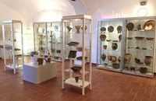
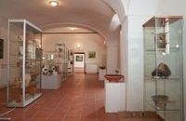
Archeologické nálezy

Slide 5
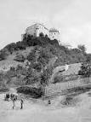
Hrad v minulosti

Slide 6
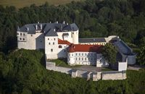
Hrad v dnešnej podobe

Slide 7
700-ročná lipa
Údajne ju tam zasadili po dokončení hradnej studne v roku 1271. Známa je tiež ako Korvínova lipa, v 15. storočí pod ňou mal rád sedávať vtedajší kráľ Matej Korvín. Obvod lipy, ktorú poznamenal čas a spevňujú ju kovové obruče, je približne 770 centimetrov a je vysoká približne 25 metrov vysoká.
Isté je, že lipa počas svojho života musela čeliť mnohým nepriaznivým podmienkam. Napríklad v podobe zemetrasenia, požiarov, víchrice a zásahov bleskov.

Slide 8
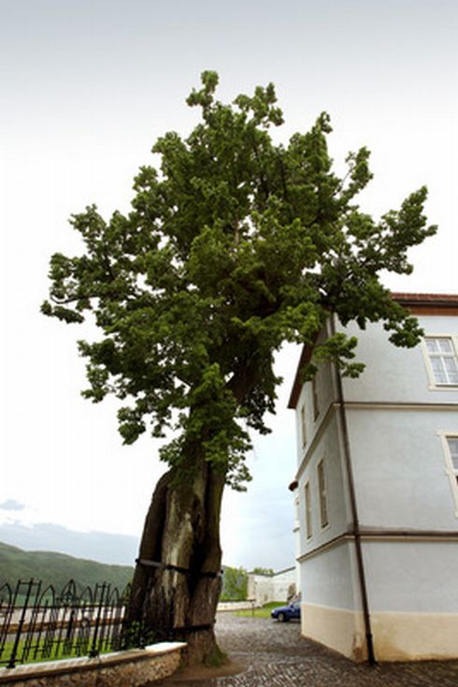

Slide 9
Ďakujem za pozornosť!!!!

